Slide 1
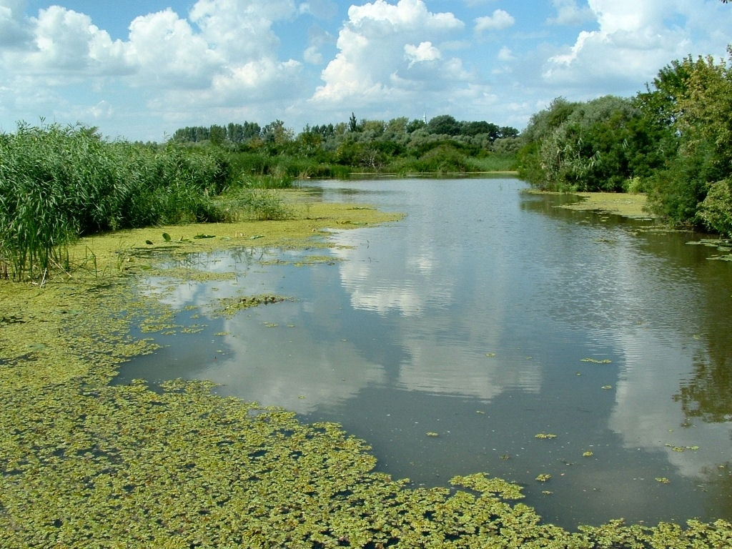
Vízi emlősök
Vodné cicavce
?

Slide 2
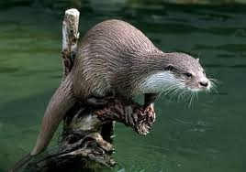
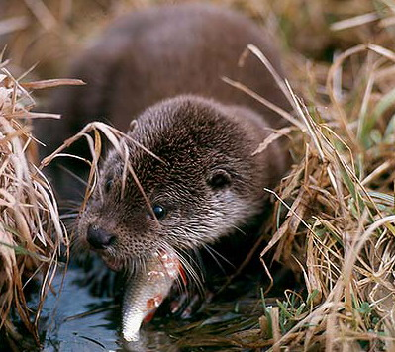
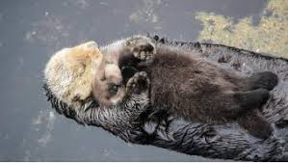
Ezek az emlősök a vízi életmódhoz a következőképpen alkalmazkodtak:
1. sűrű, vízhatlan szőrzettel
2. izmos farokkal - kormányzásra, evezésre szolgál
3. ujjak közti úszóhártyával
Legismertebb vízi emlősök:
1. vidra (vydra riečna): V
- fő tápláléka a halak, rákok és vízi rovarok
- tapogatóbajusz található a szája szélén

Slide 3
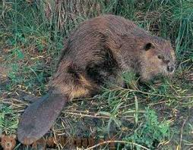
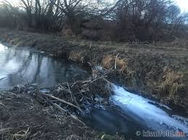
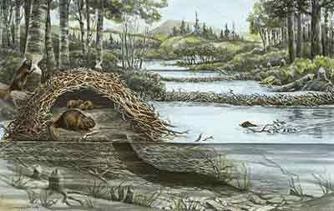
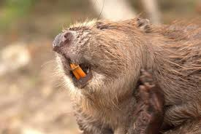
?
2. hód (bobor vodný): V
- legnagyobb testű rágcsálónk (1 m és 30 kg)
- folyamatosan növő narancssárga metszőfogait
állandóan koptatja rágcsálással
- hatalmas hódvárakat és gátakat készít
- növényevő
- értékes prémje miatt kivadászták, jelenleg újratelepítették

Slide 4
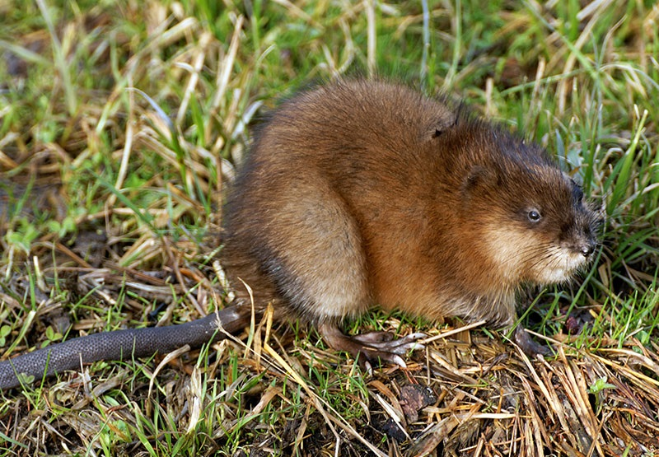
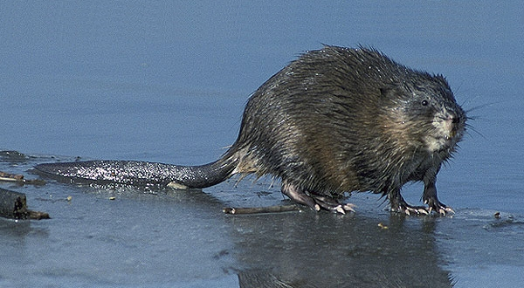
?
3. pézsmapocok (ondatra pižmová):
- Észak-Amerikából hurcolták be Európába
- főleg növényeket eszik, de elfogyasztja a rákokat, kagylókat, vízi rovarokat
- pézsmapatkánynak is hívják
- túlszaporodás esetén kártevő
- járataival a gátakat gyengíti → gátszakadáskor árvizek alakulhatnak ki

